Slide 1
Урок литературного чтения
2 класс

Slide 2
Король на корону копейки копил, Да вместо короны корову купил. А этот король на корову копил, Да вместо коровы корону купил.

Slide 3
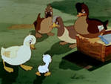
Он некрасив, но у него доброе сердце, и плавает он не хуже, смею даже сказать – лучше других. Я думаю, что он вырастет, похорошеет или станет со временем поменьше.

Slide 4
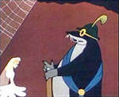
У него огромные залы, а ходит он в чудесной бархатной шубке. Беда только, что он слеп.

Slide 5
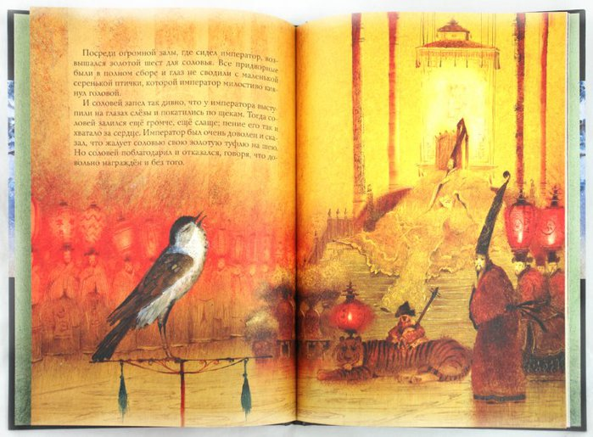
Он восседал в своём золочёном кресле, читал – читал и поминутно кивал головой – ему очень приятно было читать похвалы своей столице, дворцу и саду.

Slide 6
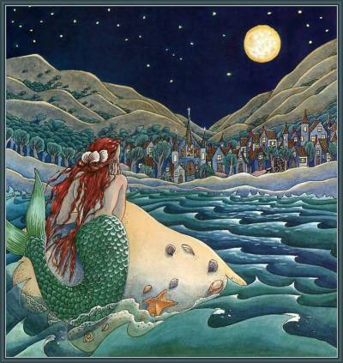
Лучше всех был молодой принц с большими чёрными глазами. Ему, наверное, было не больше шестнадцати лет; в тот день праздновалось его рождение, оттого на корабле и шло такое веселье.

Slide 7
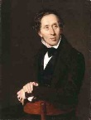
1805 -1875

Slide 8
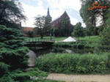
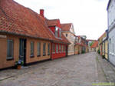
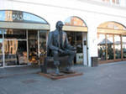
Город Оденсе в Дании на острове Фюн

Slide 9
Сказка - ложь, да в ней намёк, добрым молодцам урок.

